Slide 1


Spring Boot e Java com S3, SQS, SNS,Secrets Manager,Parameter Store e LocalStack
24/03/2022

Slide 2
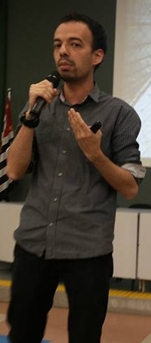




_apresentação
Thomás da Costa
Arquiteto de Soluções no Banco Itaú;
MBA em Arquitetura de Soluções pela FIAP;
Graduado em Gestão em Tecnologia da Informação pela UNIP;
26 anos de experiência na área de Informática;
21 anos de experiência com arquitetura e desenvolvimento em Java;
6 anos de experiência com docência no ensino superior;
Arquitetura e desenvolvimento de aplicações em várias áreas;
https://twitter.com/thomasdacosta
https://thomasdacosta.com.br
https://thomsdacosta.medium.com/
https://www.linkedin.com/in/thomasdacosta

Slide 3
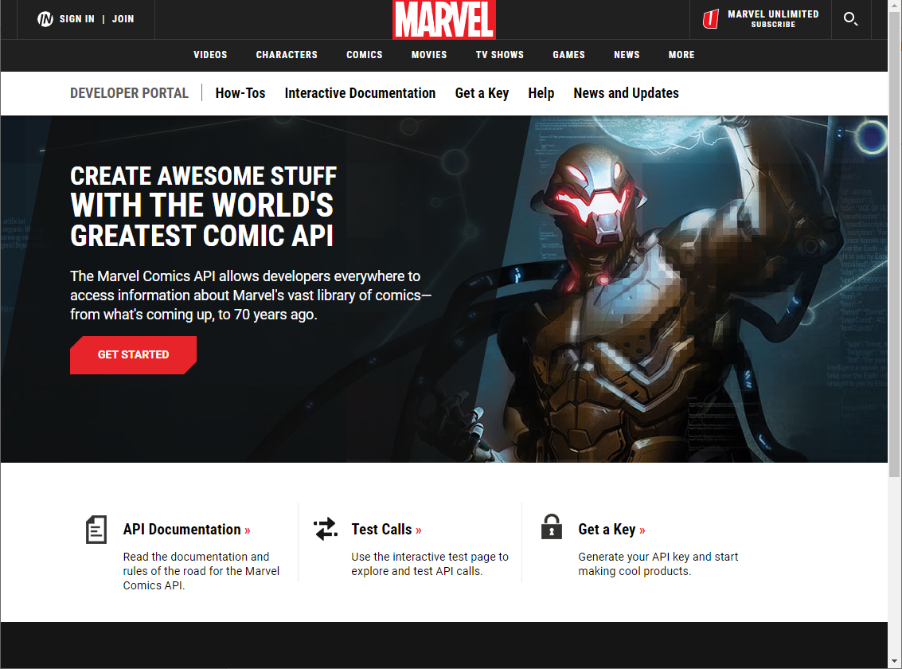
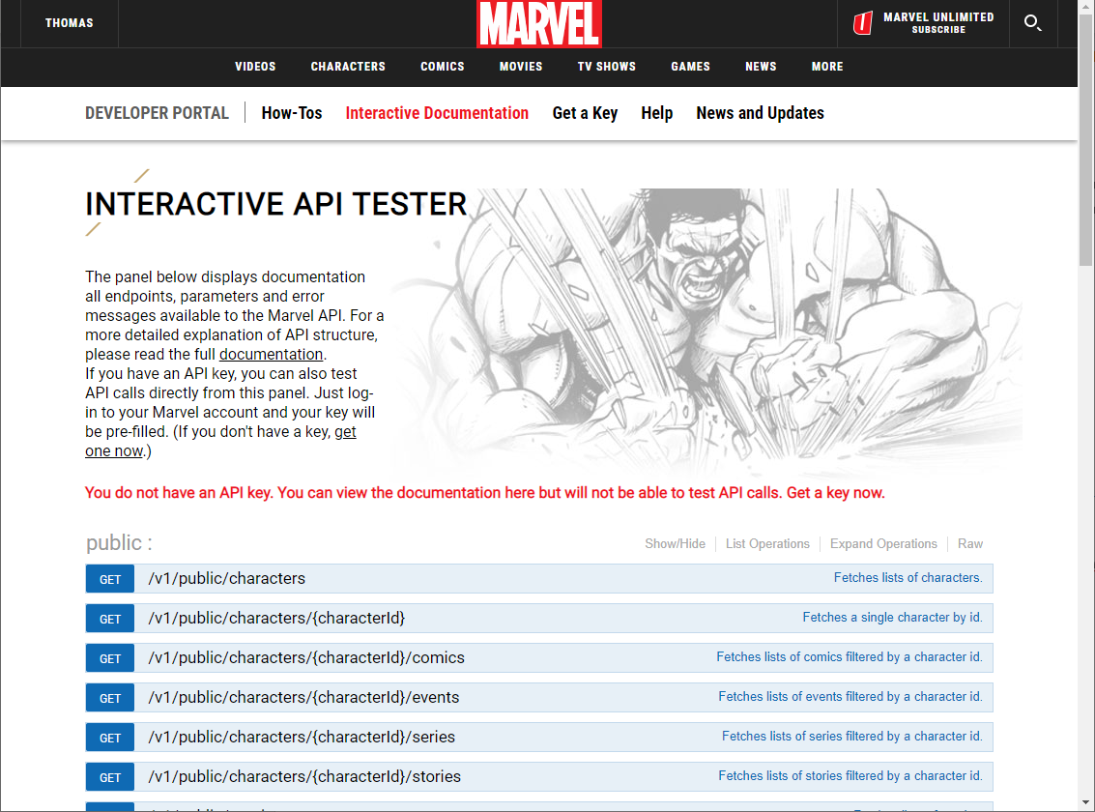
_aplicação
API Oficial da Marvel
https://developer.marvel.com/

Slide 4
_aplicação
Aplicação

Slide 5

_dúvidas
Dúvidas

Slide 6
_agradecimentos
Obrigado!!!

